Slide 1

BTS NDRC Année 2 CEJM
Euridis Business School
Thierry GATINES
t.gatines@euridis.net

Slide 2
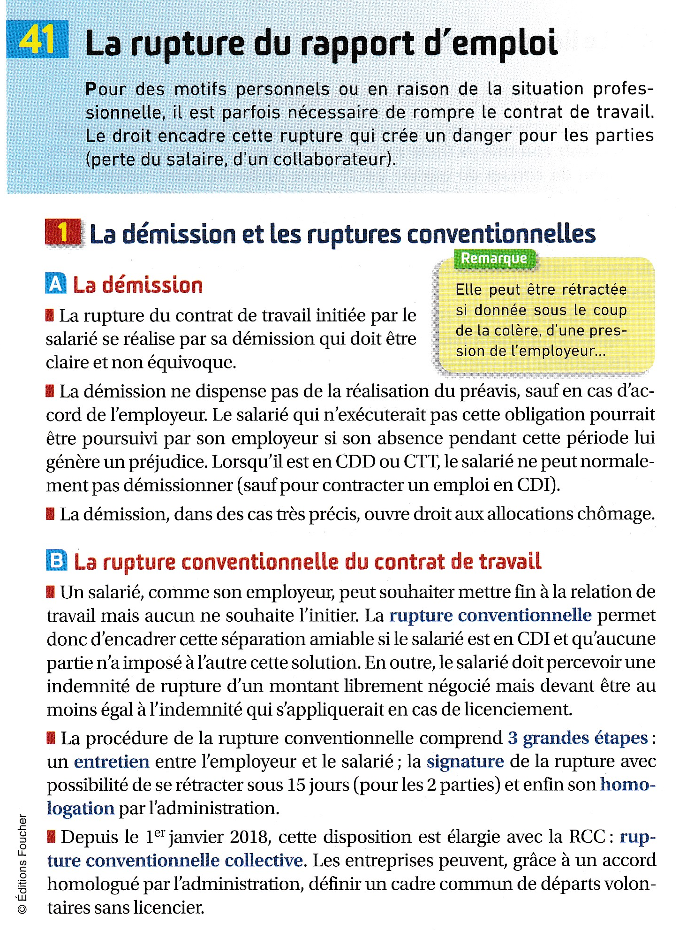

Slide 3
